Slide 1

Kassenzettelerkennung
21.06.2017 Michael Graf
Kocak Ersoy
Marius Herr

Slide 2
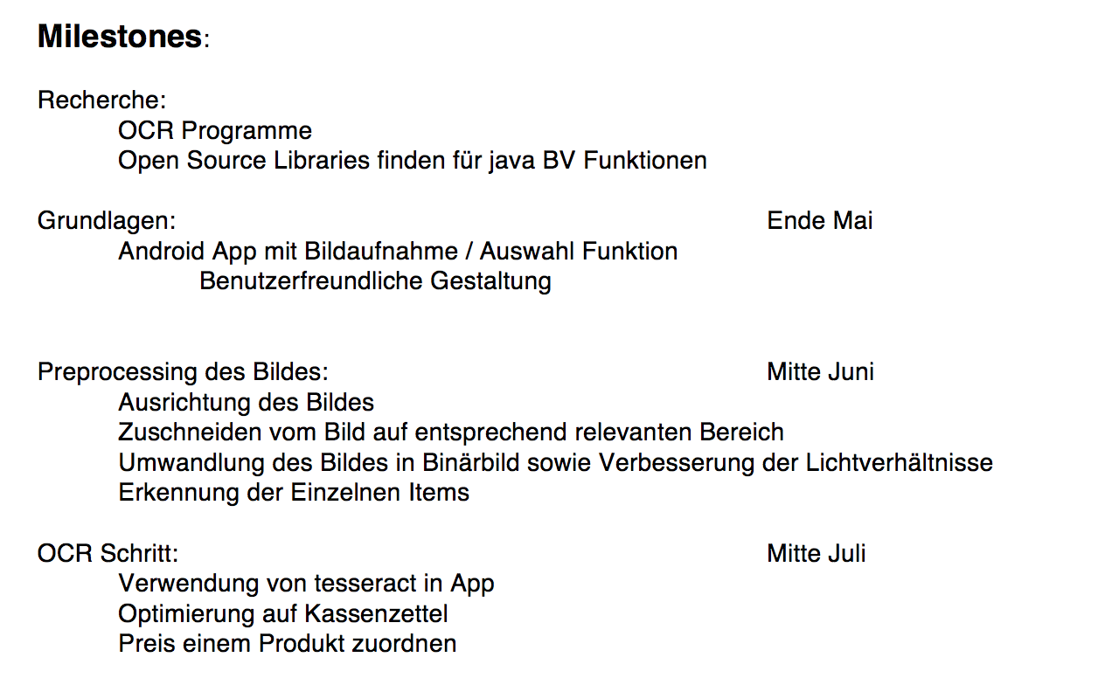
Zwischenpräsentation

Slide 3
Preprocessing - Kassenzettelerkennung
Aufbereitung des gesamten Bildes
GreyScale
GaussianBlur
Thresholding
Blob Detection
Auswahl des größten Blobs
Zuschneiden und Ausrichtung
Rotation des Blobs um detektierten Winkel
Zuschneiden des Bildes basierend auf Blob

Slide 4
Live Demo

Slide 5
Preprocessing - Produktbereich
Erkennung von horizontalen Doppellinien
Auswahl der obersten Doppellinie
Zuschneiden des Bildes basierend auf Doppellinie

Slide 6
Live Demo

Slide 7
OCR
Aufgearbeitetes Bild wird an Tesseract übergeben
Erkennung des Texts
Darstellung des Resultats

Slide 8
Live Demo

Slide 9
Ausblick
Tests durchführen um Ergebnisse zu optimieren
Optimierung der Zuverlässigkeit in sämtlichen Schritten
Verbesserung der Texterkennung
Intuitive Darstellung (Usability)
Design
Darstellung der Texte optimieren
Auswertung der Resultate

